Slide 1






Slide 2

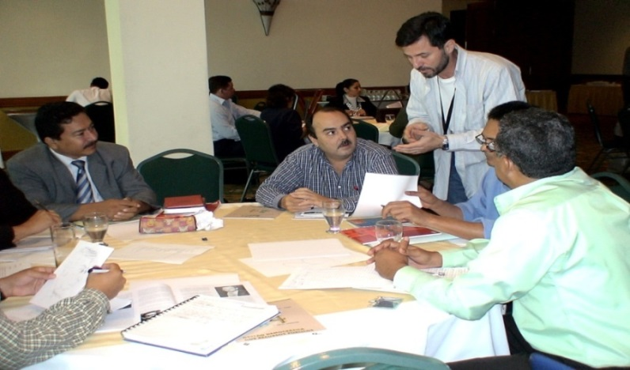
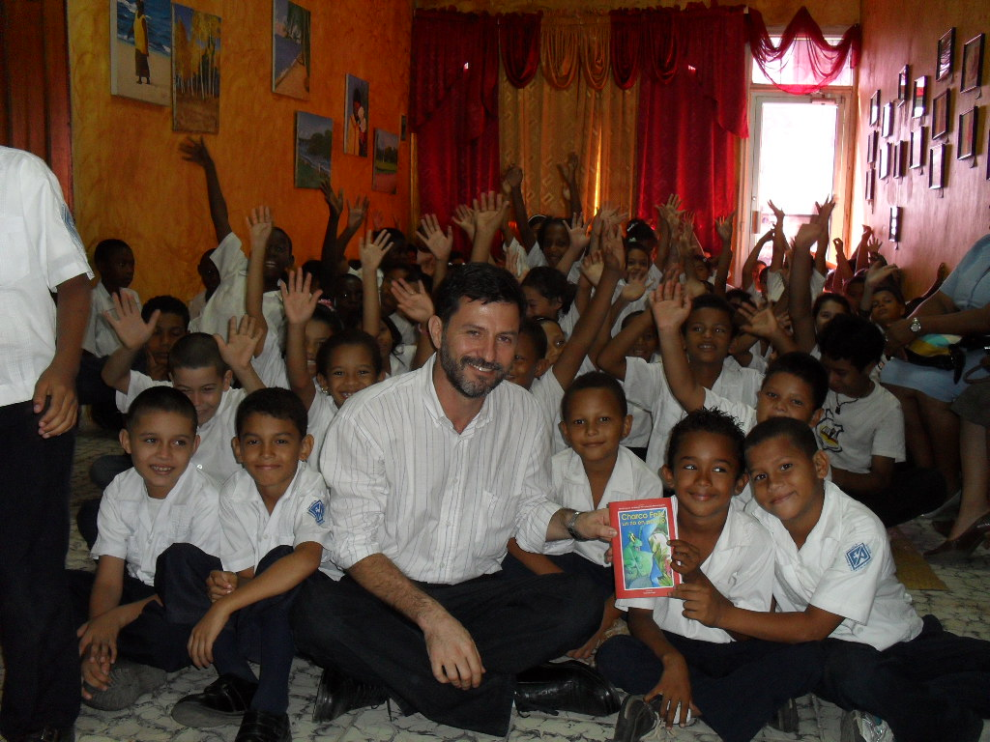
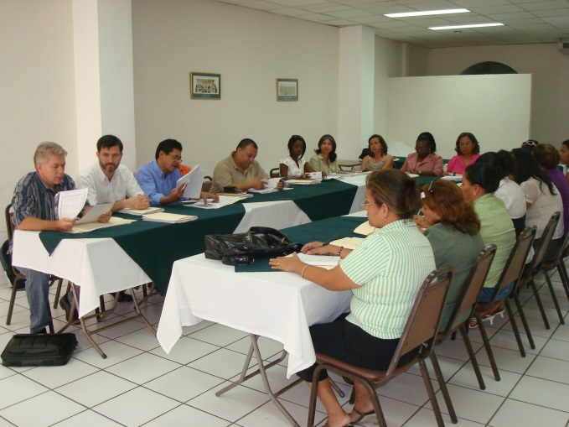
Origen PNEF
La Dirección Ejecutiva de Ingresos (DEI), y la Receita Federal de Brasil suscribieron en Brasilia el 27 de abril de 2007 un Convenio de Cooperación Técnica, y con su apoyo se integró un Comité conformado por diversas instituciones del país.

Slide 3

El Programa Nacional de Educación Fiscal en Honduras es una estrategia educativa de Estado, que se propone crear una cultura cívica fiscal en la sociedad hondureña, con el objetivo de fomentar una ciudadanía participativa, consciente de sus derechos y obligaciones, que faciliten la transparente y adecuada utilización de los recursos que conlleven al mejoramiento de la calidad de vida de la ciudadanía.

Slide 4
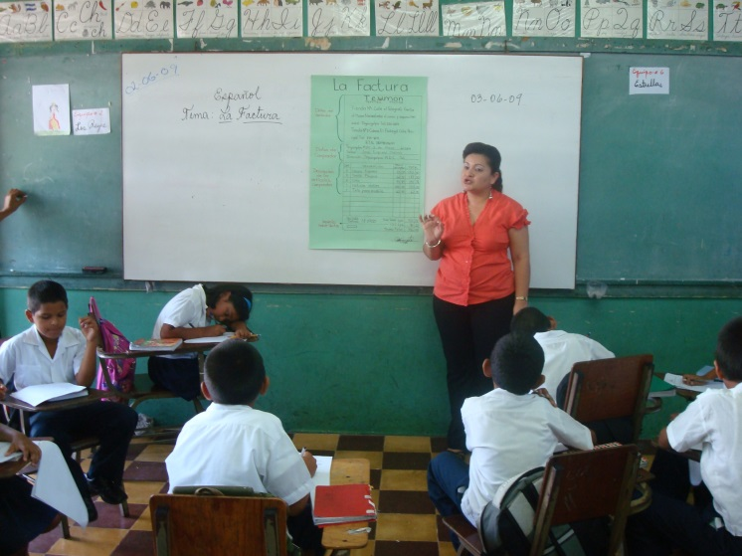
Formación en Valores
Es un abordaje sobre los principios y valores éticos, mismos que contribuyen a fortalecer la reflexión sobre las prácticas sociales, obteniendo como fin último, mejorar la calidad de vida.
Construcción de Ciudadanía
Se debe abordar desde la perspectiva del contrato o pacto social, creando conciencia sobre los derechos y obligaciones del ciudadano, que conllevan al bienestar social.
Vigilancia del Gasto Social e Inversión Pública
Compete a todos los ciudadanos y ciudadanas cumplir con sus deberes para con el Estado, para que al mismo tiempo puedan exigir directamente o por medio de sus representantes informes sobre el gasto social, la inversión pública, el pago de la deuda externa y la ejecución de obras en el ámbito local y/o nacional.
La EDUCACION FISCAL, es un proceso de enseñanza aprendizaje que está basado en tres pilares:

Slide 5
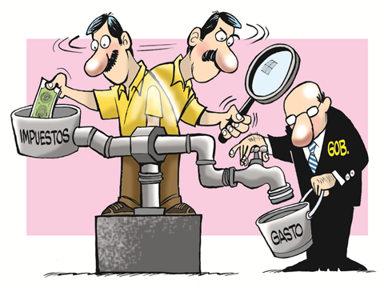
OBJETIVOS
Crear en la ciudadanía una conciencia del rol socioeconómico de los impuestos.
Promover en la ciudadanía una actitud responsable en la aplicación de políticas transparentes, equitativas y solidarias para la generación del bien común.
Generar en la ciudadanía una actitud vigilante de la adecuada, justa y transparente utilización de los recursos.
Darío Banegas

Slide 6
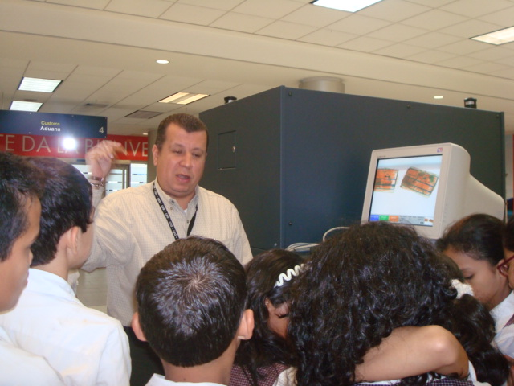
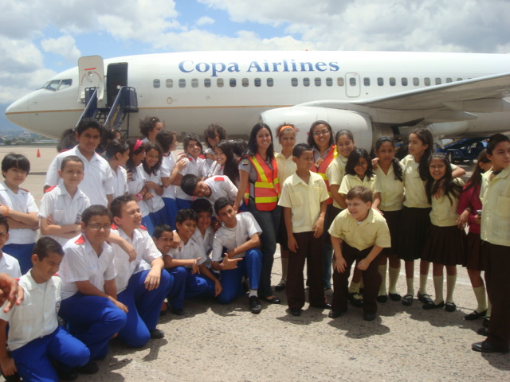
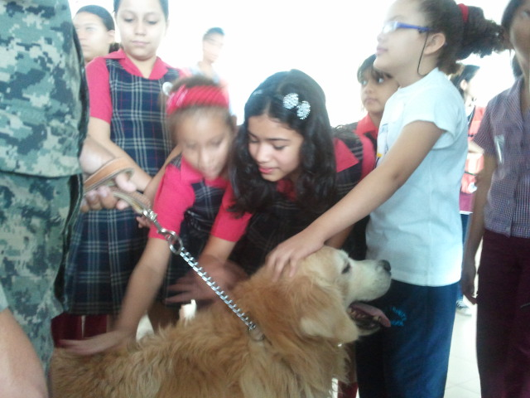
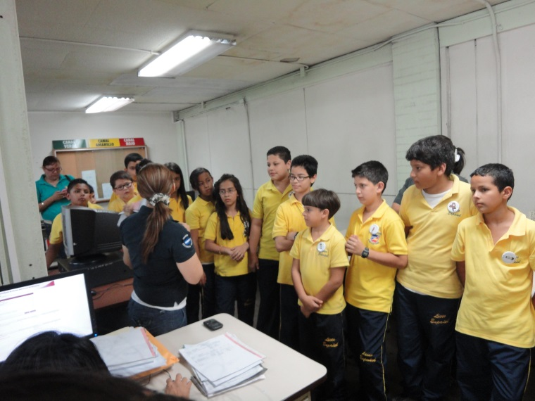
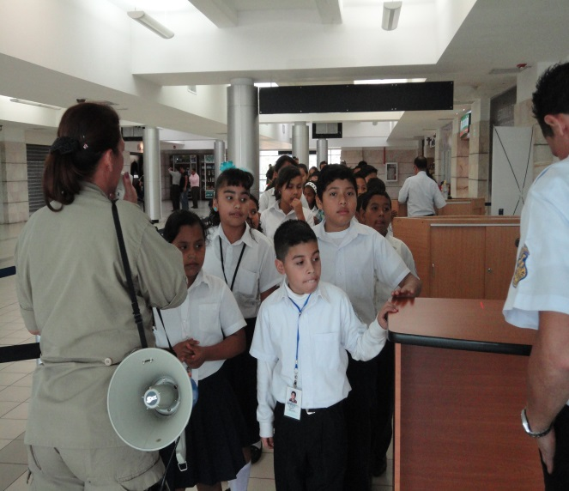
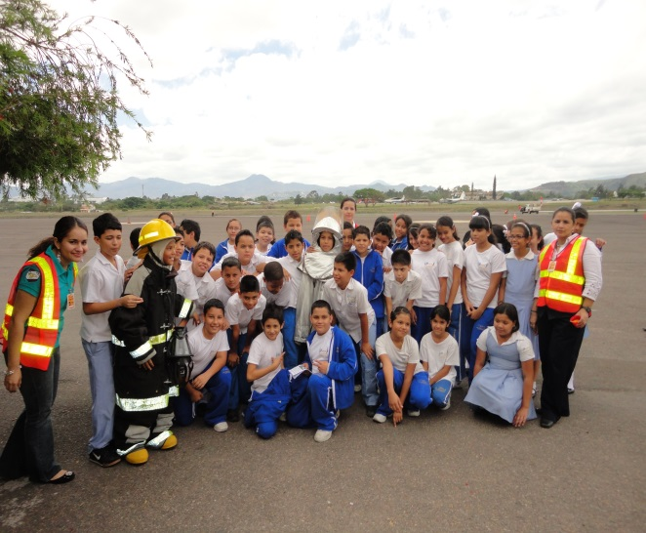
Educación No Formal e Informal

Slide 7
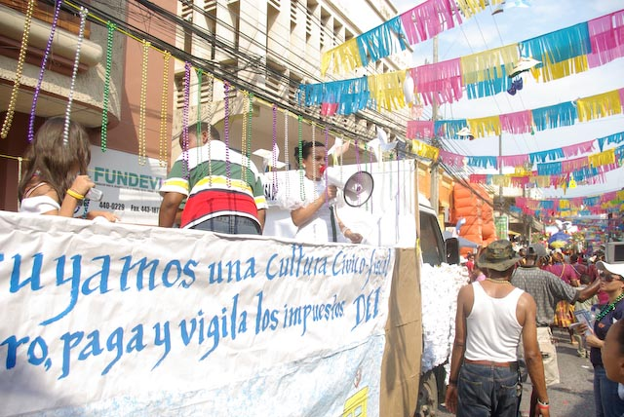
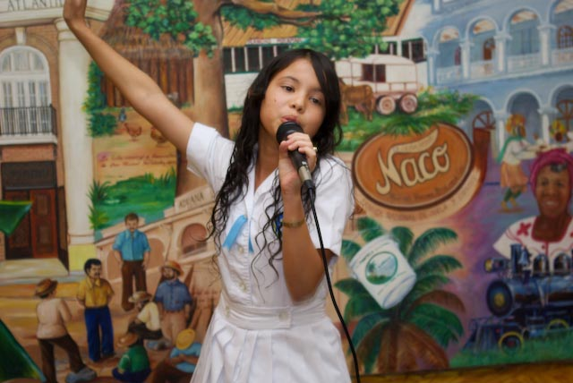
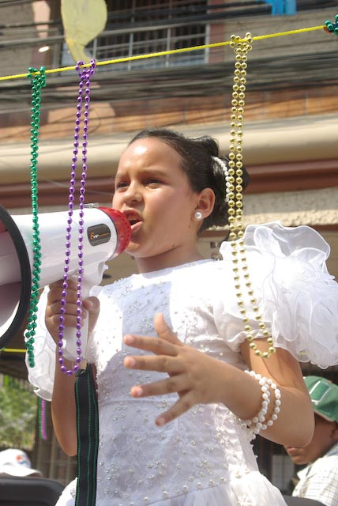
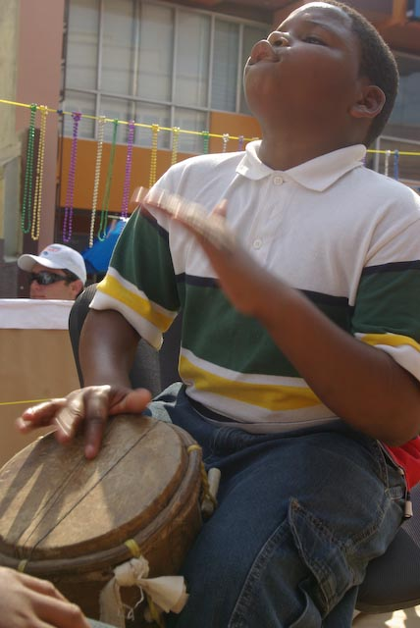
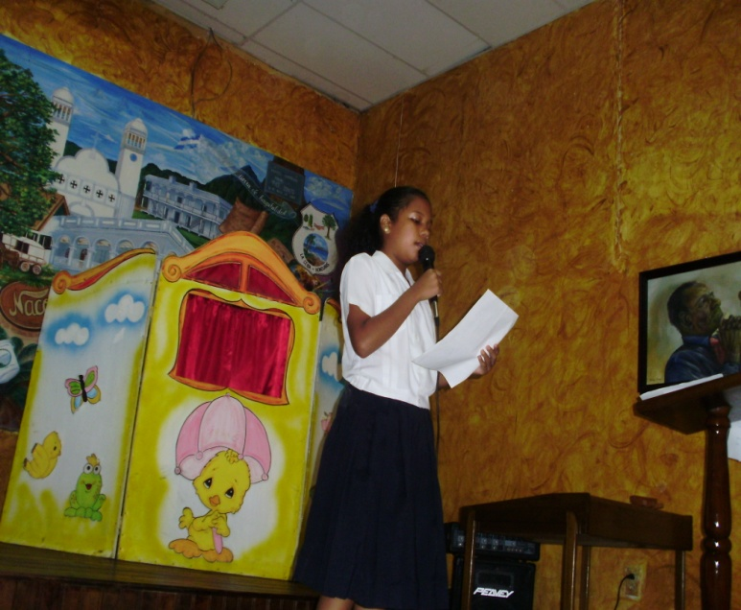
Muestras de Arte, Cultura y Ciudadanía

Slide 8
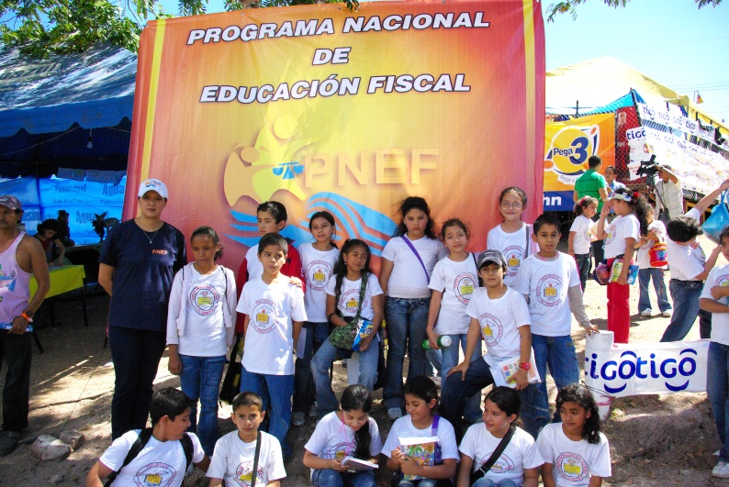
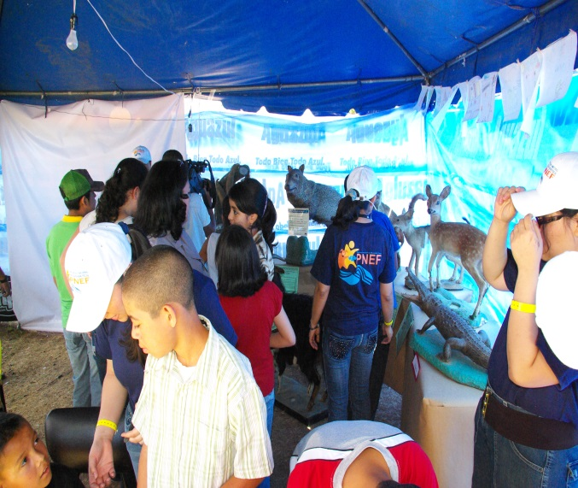
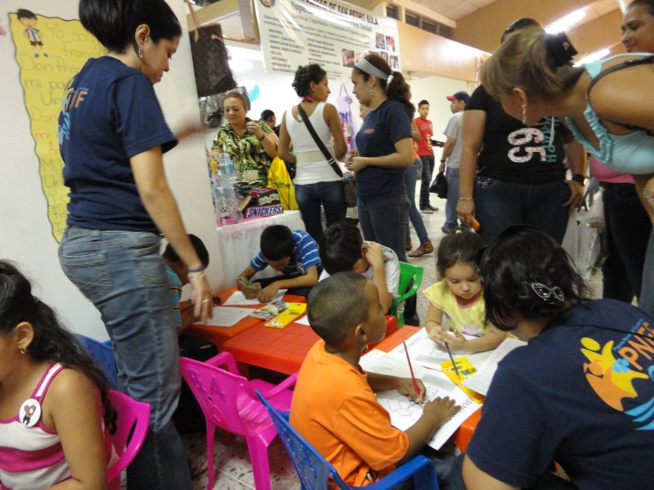
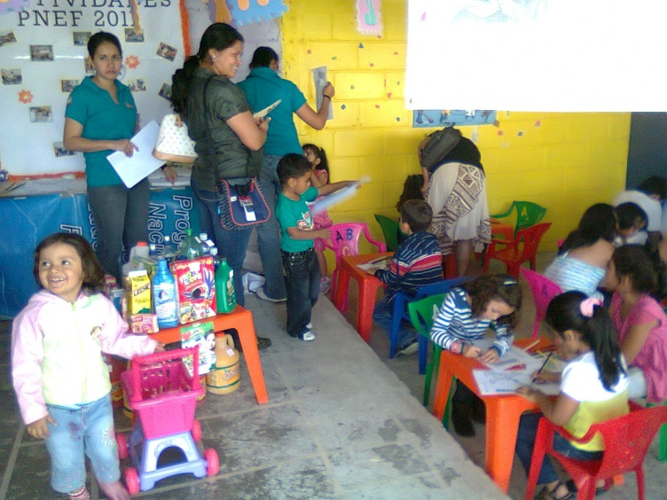
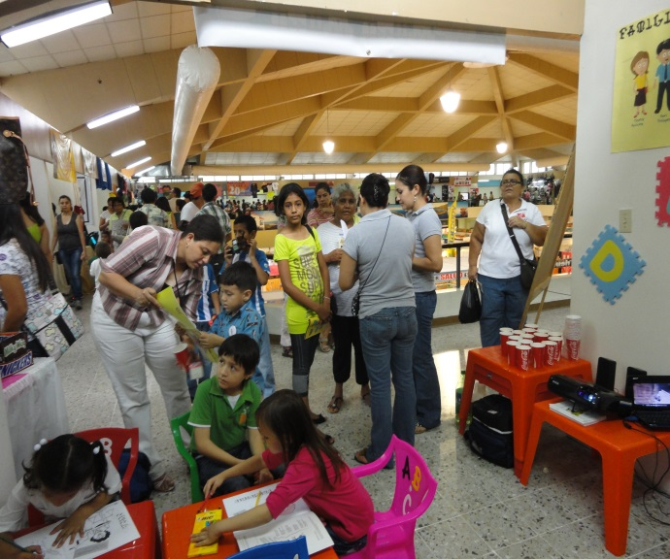
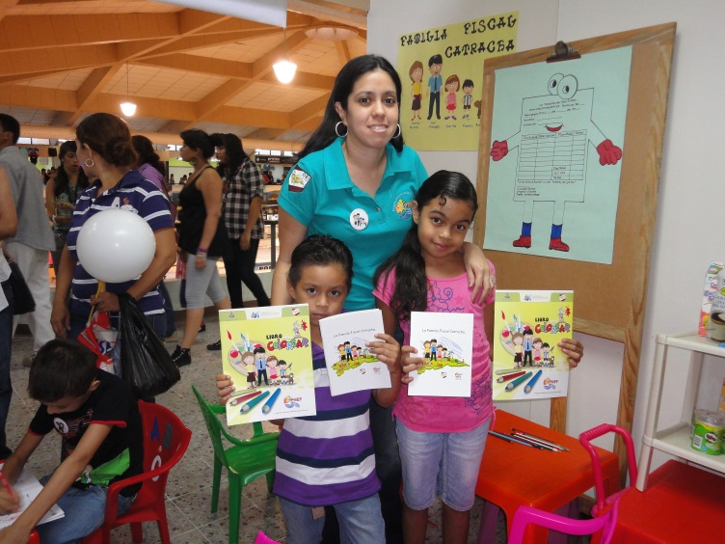
Ferias 2007-2014 33,000 personas

Slide 9
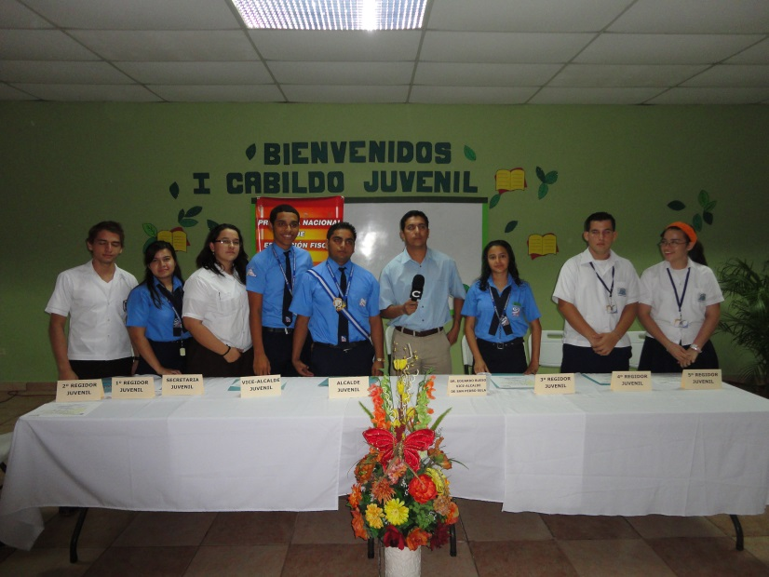
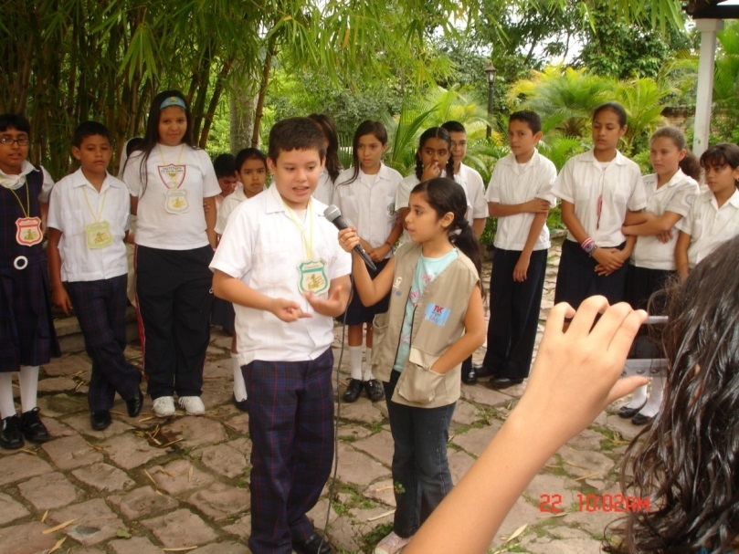
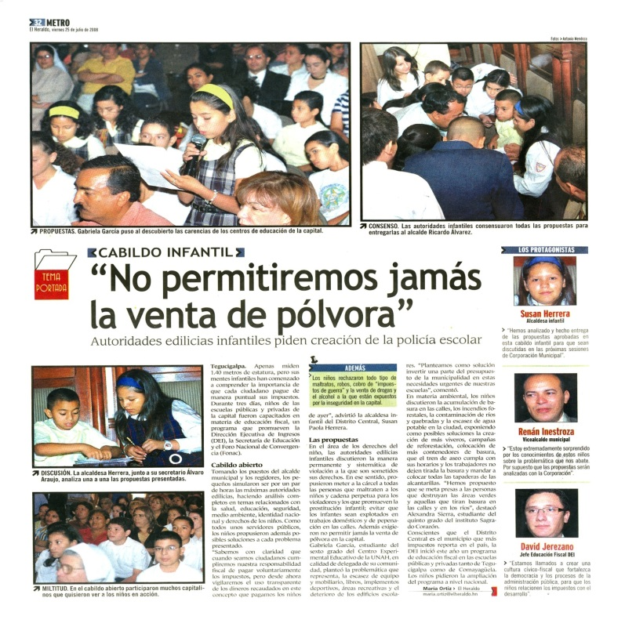
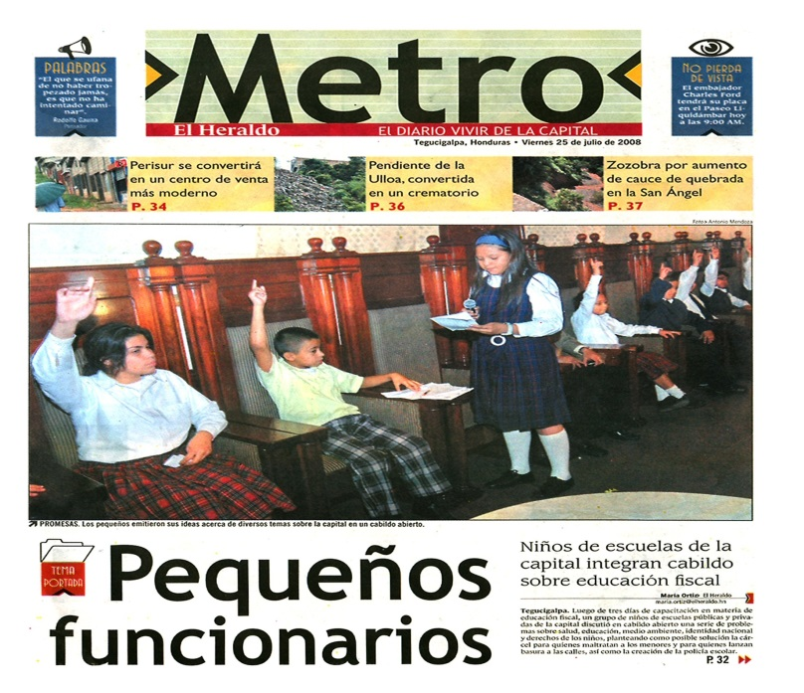
Cabildos Infantiles y Juveniles

Slide 10
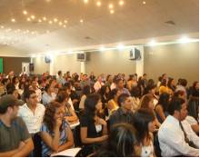
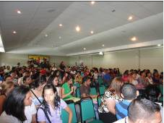
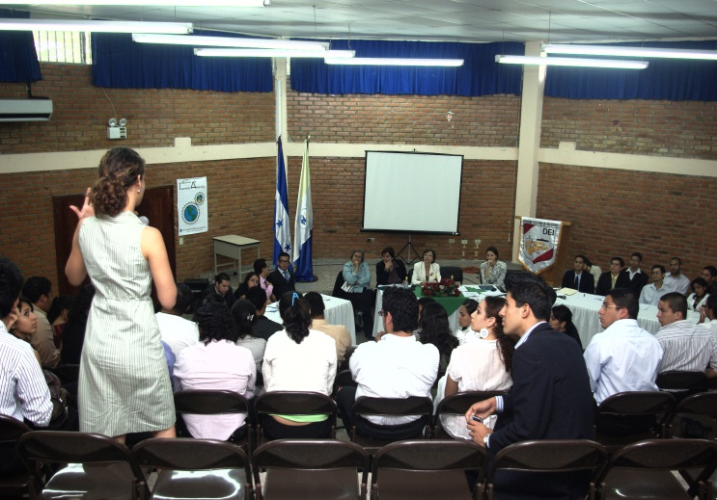
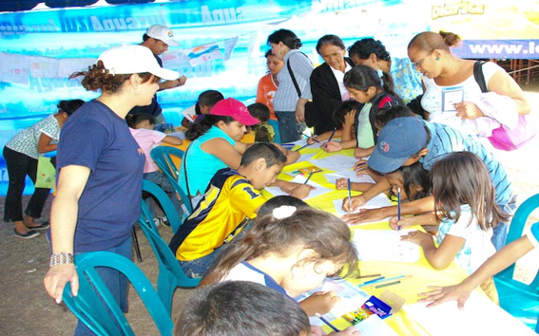
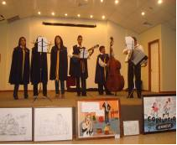
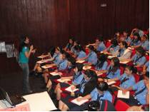
61,000 personas capacitadas
2007-2015
Talleres
Simposios- Conferencias
Charlas
Diplomados
Foros-Debates
Visitas
Ferias
Concursos

Slide 11



EDUCACIÓN FORMAL
Tienen como marco de referencia el Diseño Curricular para la Educación Básica, integra los contenidos conceptuales que se refieren a ¿qué enseñar? como hechos, datos, términos y conceptos; los contenidos procedimentales que se refieren a ¿cómo enseñar? e incluyen las reglas, las técnicas, la metodología, las destrezas, las habilidades y las estrategias; y los contenidos actitudinales que se refieren a ¿para qué enseñar?, que posibilitan la incorporación y el fortalecimiento de valores.

Slide 12
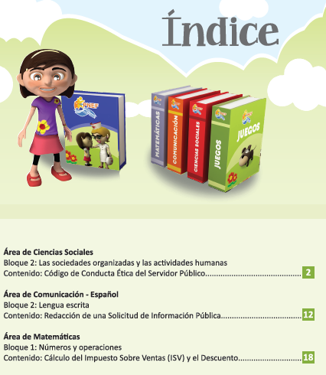
Estructura Didáctica

Slide 13
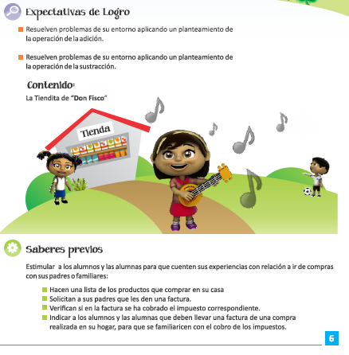
Estructura Didáctica

Slide 14
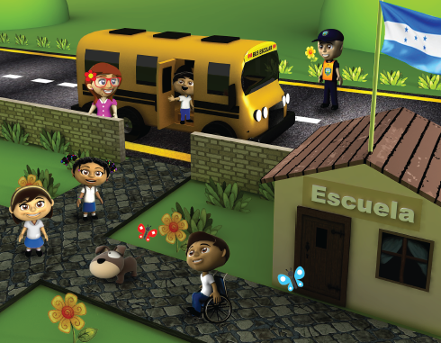


Línea Gráfica
Formato 3D
Equidad de Género
Inclusión (Capacidades Especiales)
Composición Multiétnica

Slide 15

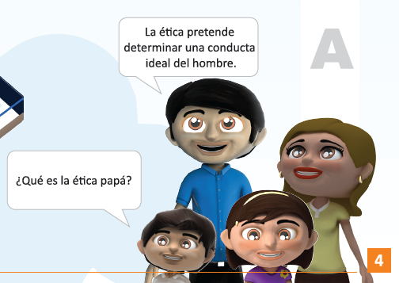
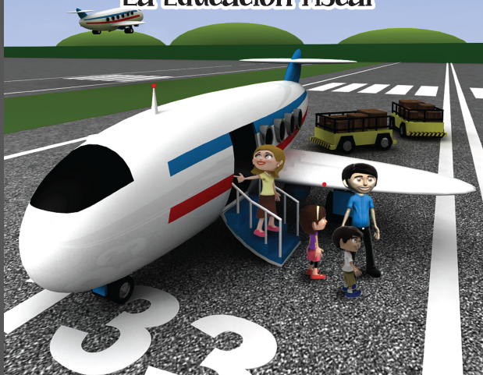
Línea Gráfica

Slide 16
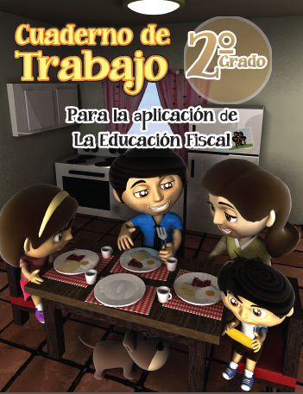

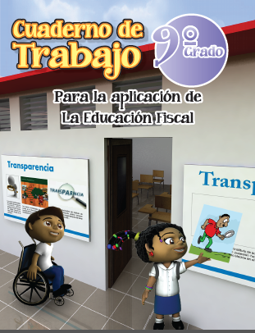
Están diseñados a partir del enfoque constructivista, parten de saberes previos, prosiguen con la construcción de nuevos saberes, la consolidación y aplicación de lo aprendido.
Se han elaborado cuadernos de trabajo para cada uno de los grados de la Educación Básica.
Se contemplan las áreas curriculares de Matemáticas, Ciencias Sociales y Comunicación en el campo de estudio del Español.

Slide 17
Tienen como propósito formar, de manera práctica, a los alumnos y las alumnas en los conocimientos relacionados con educación fiscal, transparencia y valores.
Es una auxiliar del docente el cual proporciona una serie de actividades estrechamente vinculadas con los contenidos que se contemplan en el Diseño Curricular de la Educación Básica, que permitirán despertar el interés, la imaginación y creatividad en los alumnos y las alumnas; incluye juegos, adivinanzas, relatos, canciones, poesía, entre otras.
Desarrollan las expectativas de logro que el Diseño Curricular proponen.

Slide 18
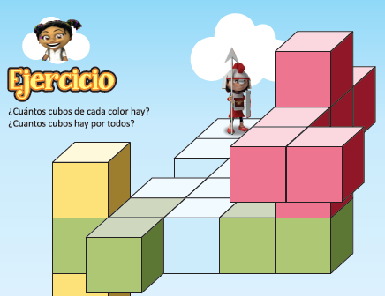

Además, el cuaderno de trabajo incluye actividades para hacer en casa cuyo propósito es que la familia se involucre en el proceso de aprendizaje, lo acompañen en la realización de las actividades extraclase, asumiendo la responsabilidad cívica fiscal

Slide 19
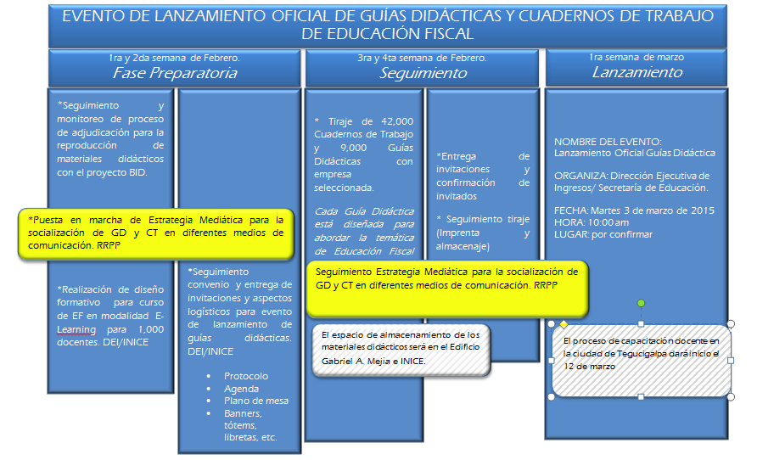

Slide 20
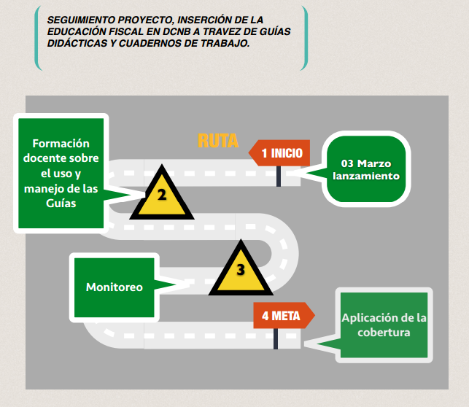

Slide 21
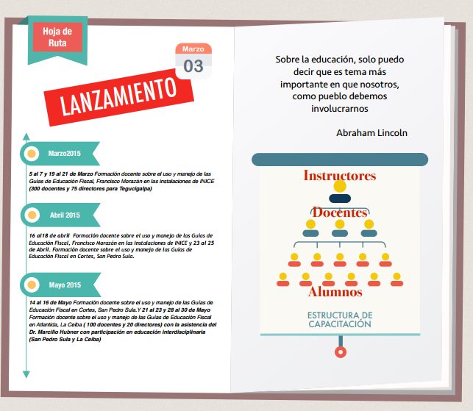

Slide 22
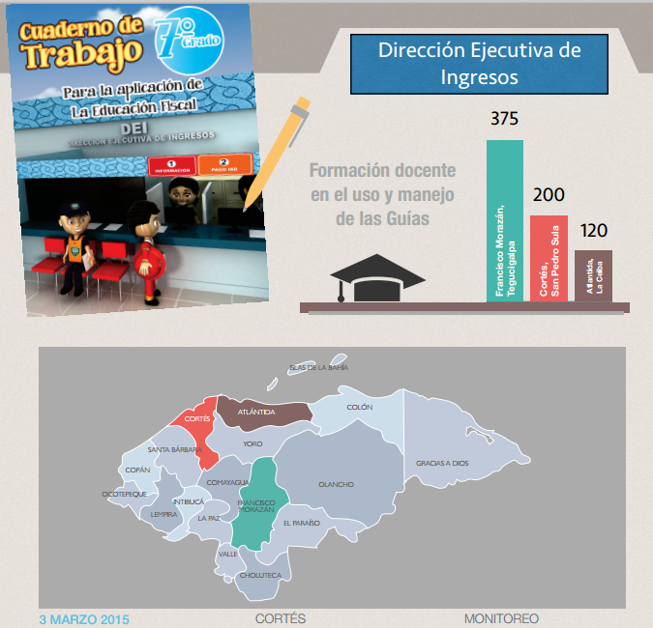

Slide 23
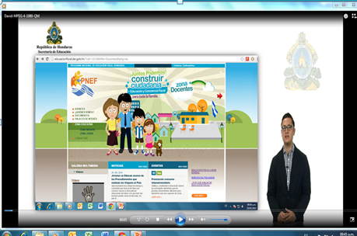
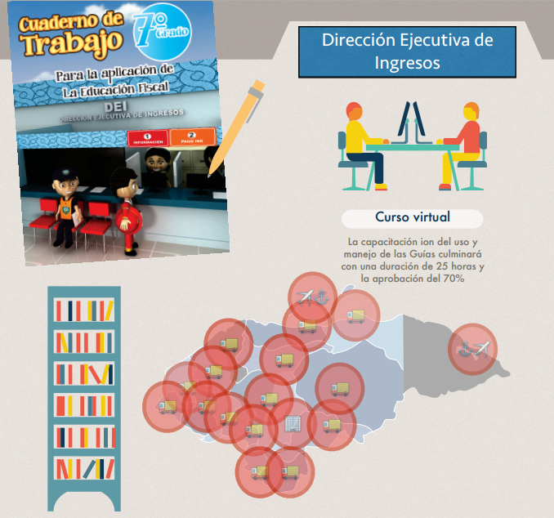

Slide 24
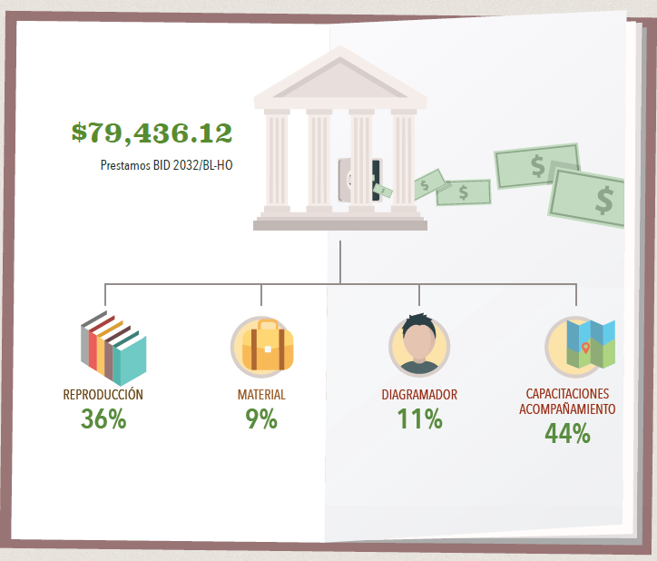

Slide 25
Gracias Por su Atención
Correo electrónico: pnefdei@gmail.com
Teléfono: (504) 2235-7507
Sitio web: educacionfiscal.dei.gob.hn
Facebook: PNEF

